Slide 1


Sistema de Gestión de Inventarios Oasis Literario
Presentación Semana 5 - Curso Integrador II: Software
Alumnos: Frank Giancarlo Franco Jiménez | Ian Adrián Hansen Seijas | Sergio Antonio Llanos Cueva
Sección: 32718 | Lima, Perú - 2025

Slide 2
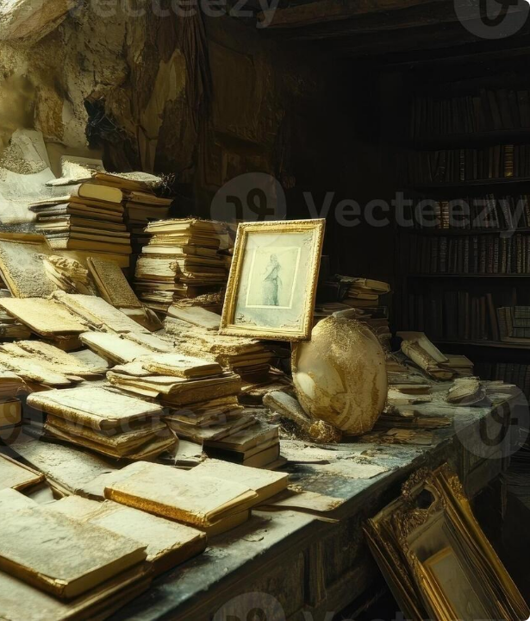
¿Qué problema resolvemos?
Inconsistencia y Pérdida de Confianza
Actualmente, Oasis Literario enfrenta graves deficiencias en su sistema de control de inventarios físicos. El desfase entre el sistema digital y la realidad en los estantes genera:
Información errónea: Usuarios buscan ejemplares que figuran disponibles en el sistema pero no existen físicamente.
Pérdida de confianza: Frustración en los lectores al no poder acceder al material deseado.
Impacto negativo: Disminución directa en la cantidad de préstamos de la biblioteca.
La Solución: Integrar el control de inventarios físicos con la plataforma digital para garantizar información 100% precisa.

Slide 3






¿Cómo funcionará el sistema?
Aplicación Web Centralizada
Sincronización en Tiempo Real
Control de Accesos por Roles
Una plataforma web robusta que unifica la gestión del inventario físico, el registro de préstamos y la administración del catálogo digital en un solo lugar accesible.
Actualización automática del stock físico. Al registrar un préstamo o una devolución, el sistema ajusta la disponibilidad instantáneamente, evitando inconsistencias.
Implementación de seguridad mediante autenticación, garantizando que Administradores y estudiantes tengan acceso únicamente a las herramientas correspondientes a su rol.

Slide 4
Prototipo Navegable

Slide 5
Gracias
Curso Integrador II: Software Universidad Tecnológica del Perú

